Slide 1
ฟิสิกส์
เครื่องกล

Slide 2
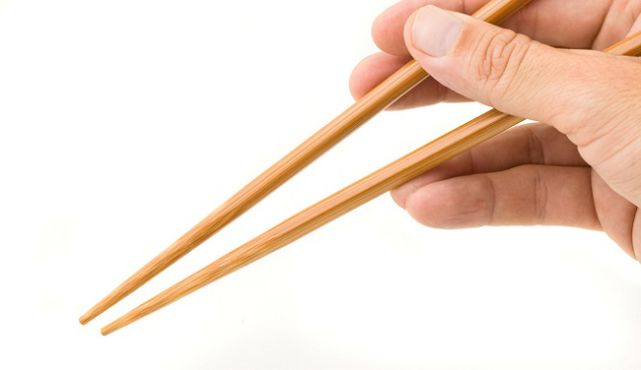
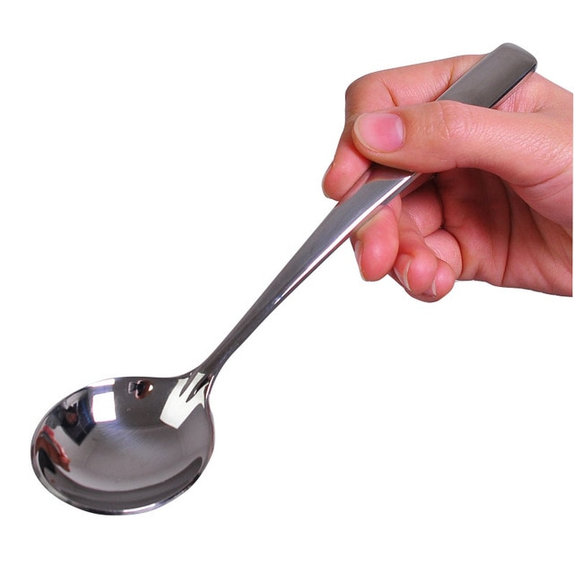
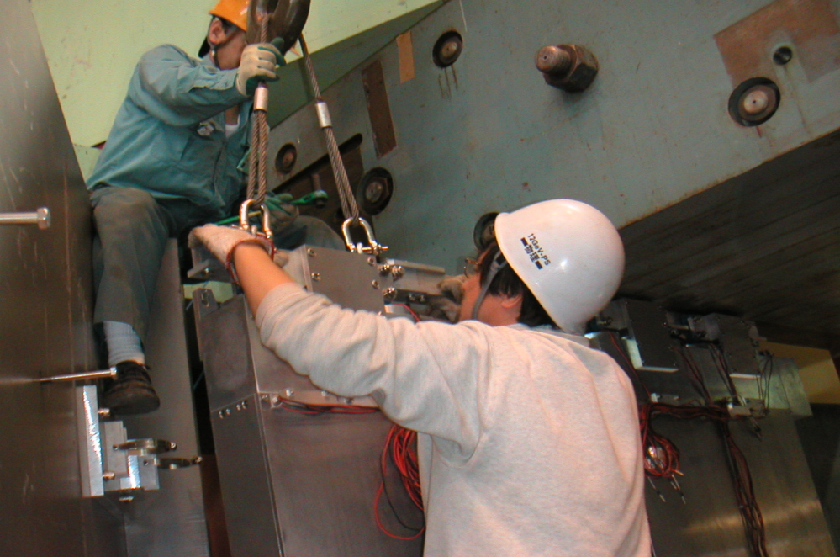

Slide 3
“เครื่องกล เป็นเครื่องมือที่ช่วยอำนวยความสะดวกในการทำงาน บางชนิดอาจช่วยผ่อนแรง บางชนิดอาจไม่ช่วยผ่อนแรง แต่ทุกชนิดไม่ช่วยผ่อนงาน”

Slide 4
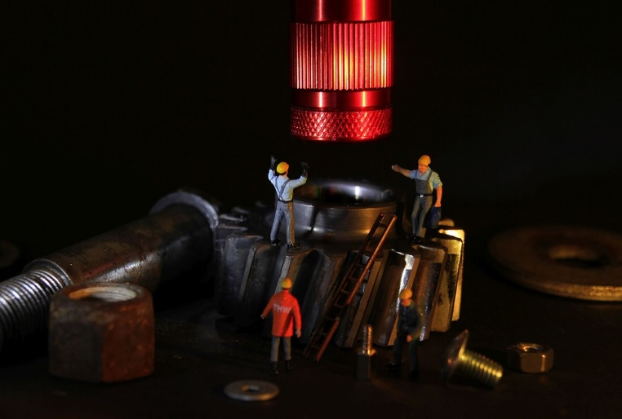
“เครื่องกล เป็นเครื่องมือที่ช่วยอำนวยความสะดวกในการทำงาน บางชนิดอาจช่วยผ่อนแรง บางชนิดอาจไม่ช่วยผ่อนแรง แต่ทุกชนิดไม่ช่วยผ่อนงาน”

Slide 5
เครื่องกลอย่างง่าย

Slide 6
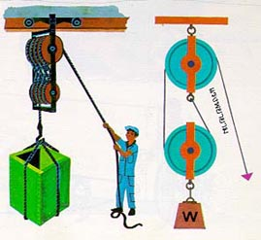
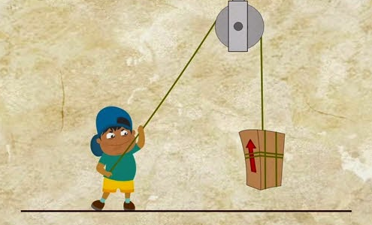
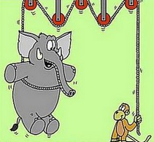
รอก

Slide 7
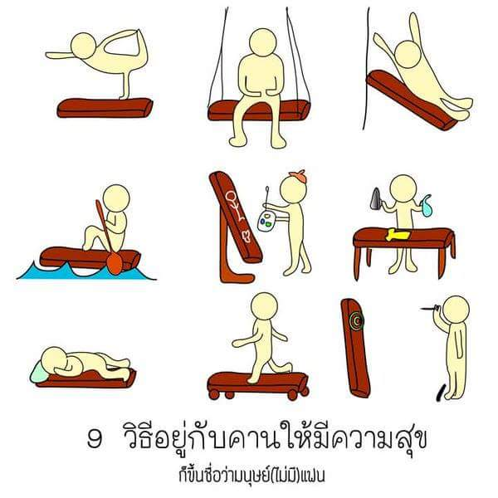
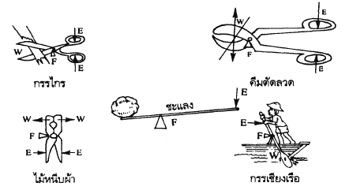
คาน

Slide 8
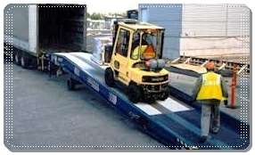
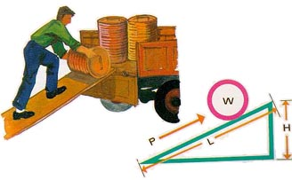
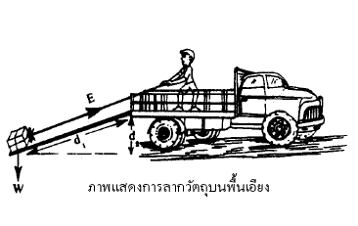
พื้นเอี้ยง

Slide 9
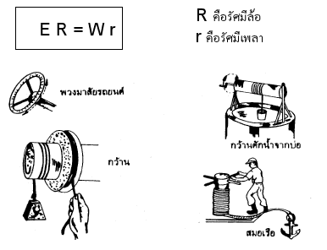
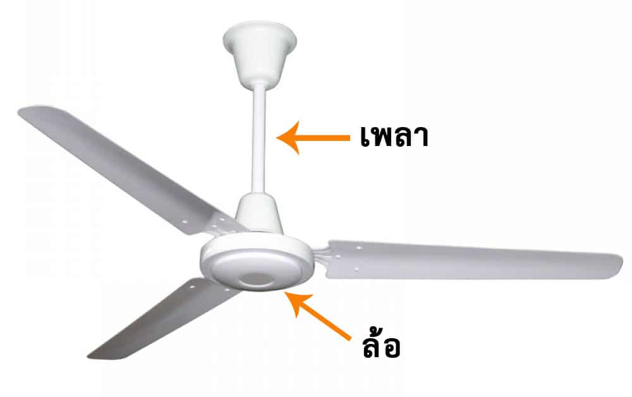
ล้อและเพลา

Slide 10
เครื่องกลทุกชนิดจะให้งานแก่เราได้ ก็ต่อเมื่อเราต้องให้งานแก่เครื่องกลนั้นก่อน งานที่เราได้รับจากเครื่องกล ย่อมน้อยกว่างานที่เราให้แก่เครื่องกลเสมอ ทั้งนี้เพราะงานที่เราให้แก่เครื่องกลบางส่วนต้องสูญเสียไปเนื่องจากแรงเสียดทานหรือความฝืดของเครื่องกล ดังนั้นถ้าใช้หลักการของงานหรือกฎการอนุรักษ์พลังงานอธิบายการทำงานของเครื่องกลจะได้
ถ้างานของแรงเสียดทานมีค่าน้อยมาก เมื่อเทียบกับงานที่ได้รับ ถือได้ว่างานของแรงเสียดทานเป็นศูนย์
งานที่ให้กับเครื่องกล = งานที่ได้รับ + งานของแรงเสียดทาน

Slide 11
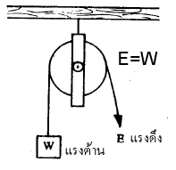
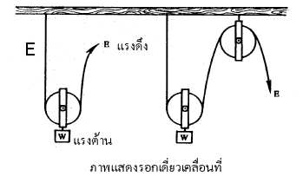
สูตรที่ใช้ คำนวณ E = W สูตรที่ใช้ คำนวณ E = W/2

Slide 12
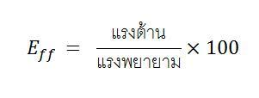
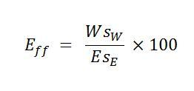
ประสิทธิภาพของเครื่องกล

Slide 13
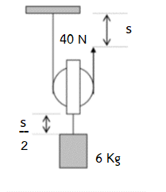
ตัวอย่างที่ 1 ประสิทธิภาพของรอก
วิธีทำ 1. หางานที่ได้รับจากรอก จากสมการ $W = Fs$
แทนค่าจะได้ $W = (60)(\frac{s}{2})$
ให้ระยะทางที่วัตถุเคลื่อนที่ได้คือ (s/2)
2. หางานที่ให้จากรอก จากสมการ $W = Fs$
แทนค่าจะได้ $W = (40)s$
ประสิทธิภาพของรอก$=\frac{(60)(\frac{s}{2})}{(40)s}\left(100\%\right)$
ตอบ ประสิทธิภาพของรอก = 75 %

